Slide 1

Trường Đại học Điện lực
Khoa Công Nghệ Thông Tin
BÀI GIẢNG MÔN HỌC
AUTOMAT & NNHT

Slide 2

Chương 2. Automat&ngôn ngữ hình thức

Slide 3
2.1 Các khái niệm
Bộ chữ
Là một tập hữu hạn các phần tử, mà mỗi phần tử gọi là một kí hiệu (symbol).
Ví dụ:
- 0 – 9, a – z là bộ chữ của ngôn ngữ tự nhiên
Bảng chữ cái Σ Là tập hợp hữu hạn không trống các kí hiệu
Chuỗi w Là một dãy hữu hạn các kí hiệu từ bảng chữ cái
Với Σ = {a, b}, thì abab và aaabbba là các chuỗi trên Σ.
Qui ước
Sử dụng các chữ cái thường a, b, c, . . . cho các phần tử của Σ
Các chữ cái u, v, w, . . . cho các tên chuỗi.

Slide 4
Các phép toán trên chuỗi
Kết nối
w = a₁a₂ ...a_{n} và v = b₁b₂...b_{m} là chuỗi:
wv = a₁a₂ ...a_{n}b₁b₂...b_{m}
Ðảo
Ðảo của chuỗi w = a₁a₂ ...a_{n} là chuỗi:
w^{R} = a_{n}...a₂a₁

Slide 5
Các khái niệm (tt)
Cho chuỗi w = uv
Tiếp đầu ngữ (prefix)
u được gọi là tiếp đầu ngữ của w
Tiếp vĩ ngữ (suffix)
v được gọi là tiếp vĩ ngữ của w
Chiều dài của chuỗi w
Là số kí hiệu trong chuỗi, và được kí hiệu là |w|
Chuỗi trống (empty string)
Là chuỗi không có kí hiệu nào, thường được kí hiệu là ε hoặc λ

Slide 6
L
n laàn
wn = w w
Các khái niệm (tt)
Nhận xét
1 . Các quan hệ sau đây đúng với mọi w:
|ε| = 0; εw = wε = w
2 . Nếu u, v là các chuỗi thì :
|uv| = |u| + |v|
Lũy thừa
* w là một chuỗi thì w^{n} là một chuỗi nhận được bằng cách kết nối
chuỗi w với chính nó n lần.
* w⁰ =ε
w^{n} = w… w
n lần

Slide 7
Các khái niệm (tt)
Σ*, Σ⁺ (bao đóng sao và bao đóng dương)
Σ* là tập tất cả các chuỗi trên Σ kể cả chuỗi trống.
Σ⁺ là tập tất cả các chuỗi trên Σ ngoại trừ chuỗi trống.
Σ* = Σ⁺∪{ε} ; Σ⁺ = Σ* - {ε}
Σ thì hữu hạn còn Σ⁺ và Σ* là vô hạn đếm được

Slide 8
Định nghĩa ngôn ngữ
Ngôn ngữ
Là một tập con của Σ*, hay nói cách khác là một tập bất kỳ các
câu trên bộ chữ cái.
Ví dụ
Cho Σ = {a, b}
Σ* = {λ, a, b, aa, ab, ba, bb, aaa, aab, ...}
Tập {a, aa, aab} là một ngôn ngữ trên Σ. Nó là một ngôn ngữ
hữu hạn.
Tập L = {a^{n}b^{n} : n ≥ 0} cũng là một ngôn ngữ trên Σ. Nó là một
ngôn ngữ vô hạn.

Slide 9
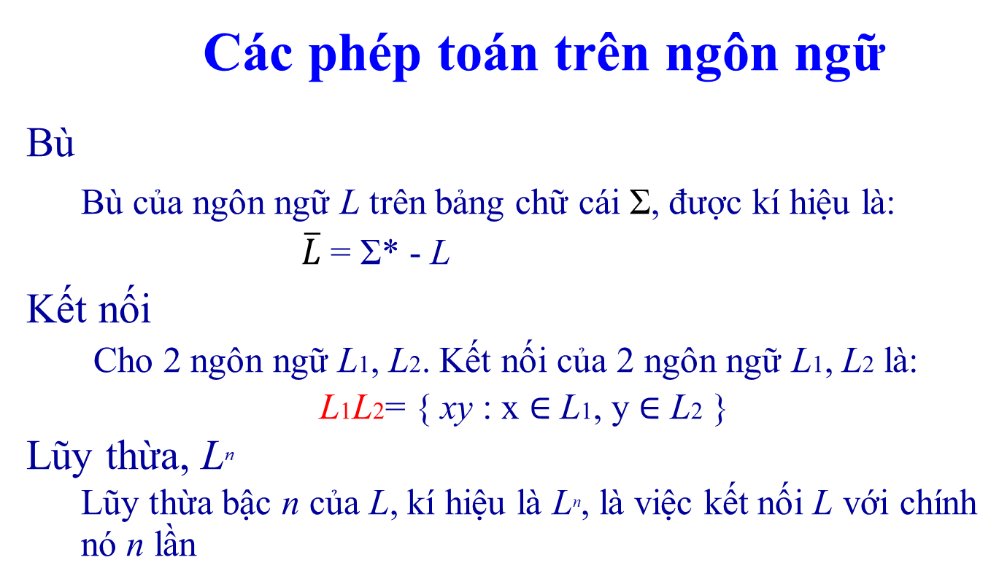
Các phép toán trên ngôn ngữ
Bù
Bù của ngôn ngữ L trên bảng chữ cái Σ, được kí hiệu là:
$\overline{L}$ = Σ* - L
Kết nối
Cho 2 ngôn ngữ L1, L2. Kết nối của 2 ngôn ngữ L1, L2 là:
L1L2= { xy : x ∈ L1, y ∈ L2 }
Lũy thừa, L^{n}
Lũy thừa bậc n của L, kí hiệu là L^{n}, là việc kết nối L với chính
nó n lần
L0 = {ε}
n
nlần
L = 1 2 3 L
LL

Slide 10
Các phép toán trên ngôn ngữ (tt)
Ví dụ
Cho L = {a^{n}b^{n} : n ≥ 0}, thì
L2 = {a^{n}b^{n}a^{m}b^{m}: n ≥ 0 , m ≥ 0}
Bao đóng-sao (star-closure) của L
Kí hiệu là L* và được định nghĩa là
L* = L⁰ ∪ L¹∪ L²∪ ...
Bao đóng dương (positive closure) của L
Kí hiệu là L⁺
L⁺ = L¹∪ L²∪ L³∪ ...

Slide 11
Định nghĩa văn phạm
Định nghĩa 1.1
Văn phạm G được định nghĩa như là một bộ bốn
G = (∑,∆, S, P)
∆ : tập các kí hiệu không kết thúc (nonterminal symbol), còn
được gọi là các biến (variable)
: ∑: tập các kí hiệu kết thúc (terminal symbol)
S ∈ ∆ : được gọi là biến khởi đầu (start variable), đôi khi còn
được gọi là kí hiệu mục tiêu
P: tập hữu hạn các luật sinh (production)

Slide 12
Định nghĩa văn phạm (tt)
Các luật sinh có dạng x → y trong đó x ∈ (∆ ∪ ∑ )⁺ và có chứa
ít nhất một biến, y ∈ (∆ ∪ ∑ )*.
Các luật sinh (production) đôi khi còn được gọi là các qui tắc
(rule)
Ví dụ
Cho văn phạm sau:
G = ({S, A, B}, {a, b}, S, P), với P:
S → aAS | bBS | ε,
A → aaA | b,
B → bbB | a,

Slide 13
Văn phạm (tt)
Qui ước:
Các kí tự chữ hoa A, B, C, D, E và S biểu thị các biến; S là kí
hiệu khởi đầu
Các kí tự chữ thường a, b, c, d, e, các kí số, các chuỗi in đậm
biểu thị các kí hiệu kết thúc
Các kí tự chữ thường u, v, w, x, y, z biểu thị chuỗi các ký hiệu kết thúc.
Các kí tự chữ thường Hi Lạp α, β, γ biểu thị chuỗi các biến và
các ký hiệu kết thúc.

Slide 14
Các khái niệm
Dẫn xuất trực tiếp (directly derive), ⇒
Cho luật sinh x → y và chuỗi w = uxv
Luật sinh trên có thể áp dụng tới chuỗi w. Khi áp dụng ta sẽ
nhận được chuỗi mới
z = uyv
w dẫn xuất ra z hay ngược lại z được dẫn xuất ra từ w và kí
hiệu là:
uxv ⇒ uyv

Slide 15
Ngôn ngữ được sinh ra bởi văn phạm
*
+
Dẫn xuất gián tiếp, ⇒ ⇒
Nếu w1⇒ w2⇒ ... ⇒ wn thì ta nói w1 dẫn xuất ra wn và viết
*
w1 ⇒ wn
Nếu có ít nhất một luật sinh phải được áp dụng chúng ta viết:
+
w1 ⇒ wn
Định nghĩa 1.2
Cho G = (V, T, S, P) là một văn phạm, thì tập:
*
L(G) = {w ∈ T* : S ⇒ w}
được gọi là ngôn ngữ được sinh ra bởi G.

Slide 16
Các khái niệm (tt)
Sự dẫn xuất câu (derivation)
Nếu w ∈ L(G) thì phải tồn tại dãy dẫn xuất:
S ⇒ w₁⇒ w₂⇒ ... ⇒ w_{n}⇒ w
Dãy này được gọi là một sự dẫn xuất câu của w.
Dạng câu (sentential forms)
Dãy S, w₁, w₂,… , w_{n} được gọi là các dạng câu của sự dẫn xuất.
Câu w cũng được xem là một dạng câu đặc biệt.
Ví dụ
Cho văn phạm
G = ({S}, { a, b}, S, P), với P
S → aSb | ε.

Slide 17
Các khái niệm (tt)
Thì
S ⇒ aSb ⇒ aaSbb ⇒ aabb
là một dãy dẫn xuất.Vì vậy có thể viết
*
S ⇒ aabb
Chuỗi aabb là một câu của ngôn ngữ được sinh ra bởi G, còn
aaSbb là một dạng câu.
Ngôn ngữ tương ứng với văn phạm này là:
L(G) = {a^{n}b^{n} : n≥0} .

Slide 18
Bài tập văn phạm
Xác định ngôn ngữ của văn phạm
G1
G2
S → aSbS | bSaS | ε
E → E + T | T
T → T * F | F
F → (E) | a | b

Slide 19
Bài tập văn phạm (tt)
Xây dựng văn phạm cho ngôn ngữ
Ngôn ngữ L₁ và L₂ ở trang trên
L₃ = {ww^{R} : w ∈ {a, b}*}
L₄ = {a_{n}b_{m}c_{n+m}: n, m ≥ 0}
L₅ = {a_{n}b_{n+m}c_{m}: n, m ≥ 0}

Slide 20
Phân loại văn phạm – Ngôn ngữ
Nguyên tắc phân loại: Dựa vào đặc điểm của tập các quy tắc sinh P : α→β:
Văn phạm ngữ cấu (loại 0)
Văn phạm cảm ngữ cảnh(loại 1): αAβ→ α𝜔β; α,β ∈ V* ; 𝜔 ∈ V⁺ ; A ∈ ∆
Văn phạm phi ngữ cảnh(loại 2): A→ 𝜔 ; 𝜔 ∈ V⁺ ; A ∈ ∆
Văn phạm chính qui(loaij 3): A→ 𝜔B, A→ 𝜔 ; A→ B 𝜔, A→ 𝜔

Slide 21
Ôtômát
Ôtômát là gì?
Ôtômát, dịch nghĩa là máy tự động, là thiết bị có thể tự thực
hiện công việc mà không cần sự can thiệp của con người.
Nó hoạt động dựa trên một số quy tắc và dựa vào các quy tắc
này con người lập trình cho nó hoạt động theo ý muốn của
mình.

Slide 22
Định nghĩa ôtômát
Ôtômát
Là một mô hình trừu tượng của máy tính số bao gồm các thành
phần chủ yếu sau
Input file
Control unit
Storage

Slide 23
Định nghĩa ôtômát (tt)
Thiết bị đầu vào (input file): là nơi mà các chuỗi nhập (input
string) được ghi lên, và được ôtômát đọc nhưng không thay đổi
được nội dung của nó. Nó được chia thành các ô (cells,
squares), mỗi ô giữ được một kí hiệu.
Cơ cấu nhập (input mechanism): là bộ phận có thể đọc input
file từ trái sang phải, một kí tự tại một thời điểm. Nó cũng có
thể dò tìm được điểm kết thúc của chuỗi nhập (eof, #).
Bộ nhớ tạm (temporary storage): là thiết bị bao gồm một số
không giới hạn các ô nhớ (cell), mỗi ô có thể giữ một kí hiệu từ
một bảng chữ cái (không nhất thiết giống với bảng chữ cái ngõ
nhập). Ôtômát có thể đọc và thay đổi được nội dung của các ô
nhớ lưu trữ (storage cell).

Slide 24
Hoạt động của ôtômát
Đơn vị điều khiển (control unit): mỗi ôtômát có một đơn vị
điều khiển, cái mà có thể ở trong một trạng thái bất kỳ trong
một số hữu hạn các trạng thái nội, và có thể chuyển đổi trạng
thái trong một kiểu được định nghĩa sẵn nào đó.
Hoạt động của ôtômát
Một ôtômát được giả thiết là hoạt động trong một khung thời
gian rời rạc (discrete time frame).
Tại một thời điểm bất kỳ đã cho, đơn vị điều khiển đang ở trong
một trạng thái nội (internal state) nào đó, và cơ cấu nhập là
đang quét (scanning) một kí hiệu cụ thể nào đó trên input file.

Slide 25
Hoạt động của ôtômát (tt)
Trạng thái nội của đơn vị điều khiển tại thời điểm kế tiếp được
xác định bởi trạng thái kế (next state) hay bởi hàm chuyển
trạng thái (transition function).
Trong suốt quá trình chuyển trạng thái từ khoảng thời gian này
đến khoảng thời gian kế, kết quả (output) có thể được sinh ra
và thông tin trong bộ nhớ lưu trữ có thể được thay đổi.

Slide 26
Các khái niệm
Trạng thái nội (internal state): là một trạng thái của đơn vị
điều khiển mà nó có thể ở vào.
Trạng thái kế (next state): là một trạng thái nội của đơn vị
điểu khiển mà nó sẽ ở vào tại thời điểm kế tiếp.
Hàm chuyển trạng thái (transition function): là hàm gởi ra
trạng thái kế của ôtômát dựa trên trạng thái hiện hành, kí hiệu
nhập hiện hành được quét, và thông tin hiện hành trong bộ nhớ
tạm.

Slide 27
Các khái niệm
Trạng thái nội (internal state): là một trạng thái của đơn vị
điều khiển mà nó có thể ở vào.
Trạng thái kế (next state): là một trạng thái nội của đơn vị
điểu khiển mà nó sẽ ở vào tại thời điểm kế tiếp.
Hàm chuyển trạng thái (transition function): là hàm gởi ra
trạng thái kế của ôtômát dựa trên trạng thái hiện hành, kí hiệu
nhập hiện hành được quét, và thông tin hiện hành trong bộ nhớ
tạm.

Slide 28
Các khái niệm (tt)
Cấu hình (configuration): được sử dụng để tham khảo đến bộ
ba thông tin: trạng thái cụ thể mà đơn vị điều khiển đang ở vào,
vị trí của cơ cấu nhập trên thiết bị nhập (hay nói cách khác
ôtômát đang đọc đến kí hiệu nào của thiết bị nhập), và nội dung
hiện hành của bộ nhớ tạm.
Di chuyển (move): là sự chuyển trạng thái của ôtômát từ một
cấu hình này sang cấu hình kế tiếp.

Slide 29
Phân loại ôtômát
Dựa vào hoạt động của ôtômát, có đơn định hay không:
có hai loại ôtômát.
Ôtômát đơn định (deterministic automata): là ôtômát trong
đó mỗi di chuyển (move) được xác định duy nhất bởi cấu hình
hiện tại. Sự duy nhất này thể hiện tính đơn định.
Ôtômát không đơn định (non-deterministic automata): là
ôtômát mà tại mỗi thời điểm nó có một vài khả năng lựa chọn
để di chuyển. Việc có một vài khả năng lựa chọn thể hiện tính
không đơn định.

Slide 30
Phân loại ôtômát (tt)
Dựa vào kết quả xuất ra của ôtômát: có hai loại ôtômát.
Accepter: là ôtômát mà đáp ứng ở ngõ ra của nó được giới hạn
trong hai trạng thái đơn giản “yes” hay “no”. "Yes" tương ứng
với việc chấp nhận chuỗi nhập, "no" tương ứng với việc từ chối,
không chấp nhận, chuỗi nhập.
Transducer: là ôtômát tổng quát hơn, có khả năng sinh ra các
chuỗi kí tự ở ngõ xuất. Máy tính số là một transducer điển hình.

Slide 31
Một vài ứng dụng
Cung cấp kiến thức nền tảng cho việc xây dựng các ngôn
ngữ lập trình (NNLT), các trình dịch.
Dùng văn phạm để định nghĩa các NNLT.
Dùng accepter để định nghĩa một vài thành phần của NNLT.
Xây dựng các bộ phân tích từ vựng, phân tích cú pháp cho các
NNLT.

